Slide 1

军械库界面
《
军械库
军械库·容量100/100
降序
类型
第一战队
坦克名

Slide 2
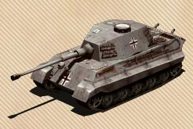
坦克详情
《
详情
属性
虎式坦克
坦克类型图标
轻型坦克
主炮名（炮塔类型）
速度
装填
评论
视野
投影量
总伤害值:400
0 - 400 : 100
400 - 800 : 100
800 - 1200 : 100
1200 - 1600 : 100
锁定
总护甲值:600
检视
炮塔正面: 100
炮塔侧面: 100
炮塔背面: 100
车体正面: 100
车体侧面: 100
车体背面: 100
坦克描述

